Slide 1


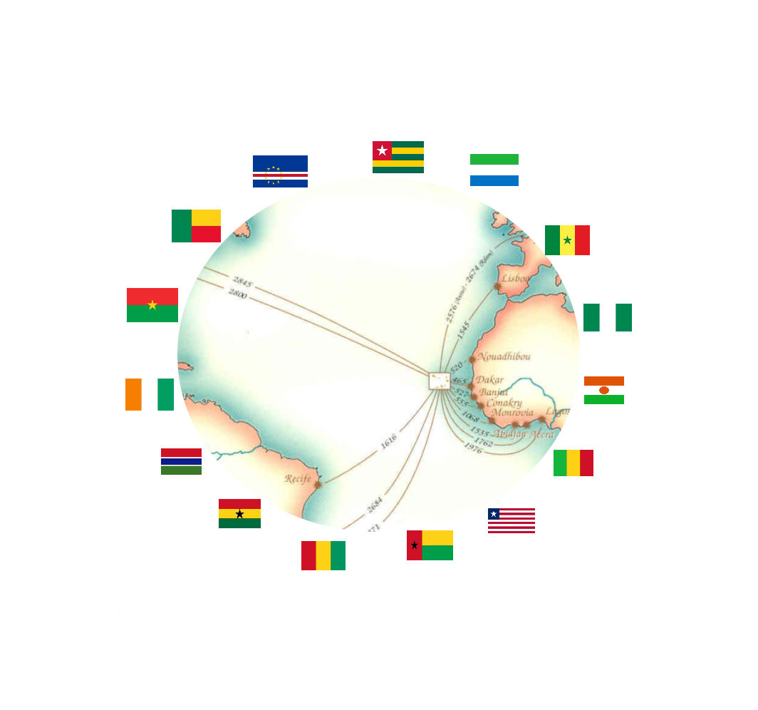
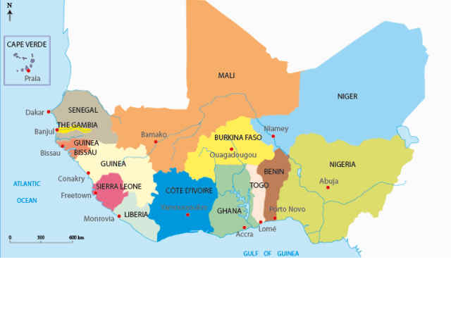
CEDEAO
Uma visão do conjunto
Ref.E-EICV.01/2021/VD-E.01

Slide 2
Item | Pag | Item | Pag. | Item | Pag
Advertência | 3 | Indicadores económicos de Burkina Faso | 23 - 25 | Indicadores económicos doa Libéria | 44 - 45
A CEDEAO | 4 | Indicadores económicos de Cabo Verde | 26 - 29 | Indicadores económicos do Mali | 46 - 48
Algumas etapas da integração regional | 5 | Indicadores económicos da Costa do Marfim | 30 - 32 | Indicadores económicos do Níger | 49 - 51
Os Países da CEDEAO | 6 - 7 | Indicadores económicos do Gâmbia | 33 - 35 | Indicadores económicos doa Nigéria | 52 - 54
A importância económica da CEDEAO | 8 | Indicadores económicos do Gana | 36 - 38 | Indicadores económicos do Senegal | 55 - 57
Indicadores económicos da CEDEAO | 9 - 18 | Indicadores económicos da Guiné | 39 - 41 | Indicadores económicos da Serra Leoa | 58 - 60
Indicadores económicos do Benim | 19 - 22 | Indicadores económicos doa Guiné Bissau | 42 - 43 | Indicadores económicos do Togo | 61 - 63
Focado na Integração Regional
Fontes:
■ Banque mondiale
■ Université de Sherbrooke – Canada
■ Doing Business - Dernières données disponibles
■ GSMA.
■ CEDEAO.
■ BAD
Centrado nos mercados
PLANEAMENTO
Acções
Resultados
Tecnologia e inovação
Estratégico
Benchmarking permanente
Page 2
Ref.E-EICV.01/2021/VD-E.01

Slide 3
ADVERTÊNCIA
Este documento contem dados gerais relativos aos indicadores económicos da Comunidade Económica dos Estados da África Ocidental, CEDEAO.
Os dados apresentados são da exclusiva responsabilidade da EMARGYS e em nenhuma circunstância deverá colocar em causa o rigor das fontes mencionadas.
Estes dados visam exclusivamente a prestar informações gerais sobre alguns indicadores económicos dos Países membros da CEDEAO, que estimamos poderão constituir informações úteis para todos aqueles que se interessam por este importante bloco económico regional.
A EMERGYS se compromete em corrigir todos e quaisquer erros, falhas ou omissões detectadas, bem como de manter este documento permanentemente actualizado e o mais completo possível, com base no rigor, disponibilizando, assim, aos operadores económicos, em geral, e a todos os interessados uma visão do conjunto deste relevante Comunidade das Nações que tem como nobre missão fazer dos povos de cada um dos 15 países membros felizes e prósperos.
Os nomes ou designação dos países e territórios, assim como os respectivos símbolos apresentados seguem as designações oficiais adoptadas pelas Nações Unidas.
Todas as comunicações, pedidos de informações ou sugestões de correcções ou de melhorias deste documento devem ser endereçadas exclusivamente a: info@abrimarinvestment.com.
ABRIMAR INVESTMENT, S.A, é uma companhia, de direito Cabo-verdiano, especializada em investimento e gestão de participações Sociais.
ABRIMAR INVESTMENT, S.A, é propriétaria da EMERGYS.
Page 3
Ref.E-EICV.01/2021/VD-E.01

Slide 4
2. As trocas comerciais na África Ocidental, assim como a livre circulação de pessoas e de bens, estão bem ancoradas na tradição da região desde as antigas e grandes civilizações da África Ocidental, favorecendo o desenvolvendo do comércio entre as regiões do Sahel e da savana, com uma ampla gama de produtos, tais como gado vivo, couros e peles, aves, madeira e seus derivados. Esta tradição de comércio secular gerou uma mobilidade precoce significativa de pessoas e de bens na região da África Ocidental e se manteve uma constante ao longo de séculos, podendo assim ser considerado que a Comunidade Económica dos Estados da África Ocidental, CEDEAO, é herdeira e percursora desta ancestral tradição africana. Antes da criação da Comunidade Económica dos Estados da África Ocidental, CEDEAO, a 28 de Maio de 1975, o território da África Ocidental, era constituído por Estados com diferentes experiências e realidades históricas e administrativas que, em conjunto, ditaram as fronteiras dos 15 países situados nessa zona geográfica e que atualmente formam a CEDEAO.
A CEDEAO
MERCADO DA CEDEAO
15 Países membros
3. Apesar dos Estados - Membros da Comunidade terem três línguas oficiais o Inglês, o Francês e o Português, existem contudo mais de mil outras línguas locais, entre as quais, línguas nativas transfronteiriças e partilhadas por povos de diferentes países, designadamente Ewe, Fulfulde, Hausa, Mandingo, Wolof, Yoruba, Ibo, Ga, crioulo, faladas por cerca de 400 milhões de habitantes numa vasta área de 5.112.069 milhões de quilómetros quadrados, corespondendo a cerca de 17% do território do continente africano. Antes de estes países perderem as respetivas soberanias iniciais, a região foi sede de muitos impérios e reinos que perduraram durante vários séculos designadamente os do Ghana, Mali do Songhai, Wolof, Oyo, Benin e Kanem Bornu. A diversidade cultural, linguística, ecológica apresenta simultaneamente oportunidades e desafios para o processo de integração regional. A vontade e a determinação de combinar sinergias a nível político e económico é reconhecida como sendo a base para a criação de uma região económica e socialmente próspera.
397.205.519 habitantes
188.423.476 Utiliz. de Internet
PRINCIPAL RIO
47.4 % Penetração [ % População]
Rio Níger
4.180 Km de comprimento
6.000 m³/s de caudal médio
Área: 5.112.069 Km²
2 117 700 km² de área da bacia
＄113,440,000,00 de Importação
113,062,000,000 de Exportação
Atravessa 5 países:
Benim; Guiné; Mali; Níger;Nigéria.
+ de 1.000 ideomas
4. Os objetivos fundamentais da CEDEAO que consiste na promoção da cooperação económica e política entre as Nações membros estão em sintonia com a história da sua população, atendendo que os cidadãos da África Ocidental, até no período antes desses países perderem a soberania inicial, já eram das populações que mais se deslocavam no mundo, mesmo se a mobilidade ocorria essencialmente no seio da região. Estima-se que cerca de 10 (dez) milhões de migrantes da África Ocidental (4% da população regional) residem em países da CEDEAO diferentes dos seus. Os outros migrantes, cerca de 7 (sete) milhões, residem fundamentalmente na América do Norte e na Europa. A migração transfronteiriça, sobretudo de mulheres, envolvidas nas atividades empresariais representa um símbolo do empreendedorismo regional e constitui um factor catalisador da promoção da integração regional.
8 países de língua francesa
5 países de língua inglêsa
2 países de língua portuguesa
8 moedas
1. O primeiro passo na integração regional data de 1945, com a criação do Franco das Colónias Francesas de África, FCFA, que reuniu os países de língua francesa da região numa única União Monetária. Em 1964, o Presidente da Libéria propôs uma União Económica da África Ocidental que resultou num acordo em 1965 entre Côte d’Ivoire, a Guiné, a Libéria e a Serra Leoa. O referido acordo de 1965 não produziu os resultados esperados até 1972, quando, o Chefe de Estado Nigeriano e o seu homólogo do Togo, encetaram uma digressão na região para promover a ideia de integração. Neste sentido, em resultado da bondade desses esforços envidados, foram apresentados projetos com base nos quais foi elaborado em 1975 o Tratado de Lagos, capital da Nigéria, que instituiu a Comunidade Económica dos Estados da África Ocidental, CEDEAO. O Tratado de Lagos estava, inicialmente, centrado nas políticas económicas e posteriormente foi sujeito à revisão que permitiu, em 1993, o alargamento do seu âmbito de aplicação e das suas prerrogativas.
5. Durante os últimos anos, a população da África Ocidental registou um forte crescimento, passando de 70 milhões de habitantes para 400 milhões entre 1950 e 2020. No finaldo ano de 2014, representava cerca de 40% da população da África Subsaariana. De acordo com as projeções das Nações Unidas, a população da África Ocidental deverá atingir aos 550 ou 600 milhões de habitantes em 2050, sendo a região cuja população é a mais jovem do mundo. Além disso, com cerca de 5% da população mundial e com uma área superior a 40% da África Subsaariana, a África Ocidental é a mais densamente povoada do continente.
6. Uma estartégia eficaz visando a promoção do comércio intra CEDEAO bem como para impulsionar as exportações da CEDEAO para o mercado externo faz parte de uma das primeiras prioridades definidas pelas mais altas instâncias regionais.
Page 4
Ref.E-EICV.01/2021/VD-E.01

Slide 5

ALGUMAS DAS ETAPAS DE INTEGRAÇÃO REGIONAL
Constituição. O tratado da constituição da C EDEAO foi aprovado a 28 de Maio de 1975.
Adesão de Cabo Verde. Cabo Verde se tornou membro da CEDEAO em 1976, imediatamente após ter conquistado o estatuto do Estado Independente e Soberano a 5 de Julho de 1975.
Liberalização do Comércio Externo. Eliminação dos direitos aduaneiros sobre as importações e exportações e a abolição de barreiras não-tarifárias entre Estados-Membros, para produtos agrícolas, artesanato e petróleo bruto.
Moeda Única. Ideia da criação da moeda única da CEDEAO lançada pela Conferência dos Chefes de Estados e de Governos. Decisão A/Dec6/12/85.
Cooperação monetária. Adopção de um Programa de Cooperação Monetária da CEDEAO (PCMC).
1975
1976
1979
1983
1987
Liberalização do Comércio Externo. Eliminação dos direitos aduaneiros sobre as importações e exportações e a abolição de barreiras não-tarifárias entre Estados-Membros, produtos industriais.
Critérios de Convergência. Adopção de critérios de Convergência Macroeconómica da CEDEAO.
Declaração de Accra. A 30 de Abril Chefes de Estados e de Governos de 6 países Declaram a institucionalização da Zona Monetária da África de Oeste (ZMAO), no quadro do objectivo da zona monetária únicada da CEDEAO.
Acordo da ZMAO. A 15 de Dezembro de 2000, em Bamako, 5 Chefes de Estados e de Governos assinam Acordo de ZMAO.
Macanismo de supervisão. Adopção de um mecanismo de Supervisão Multilaral no contexto da coordenação de políticas económicas e financeiras dos Estados membros como condição prévia à criação da União Económica e Monetária (Decisão A (Déc/7/12/01)).
1990
1999
2000
2000
2001
Livre circulação de pessoas. Reconhecimento do direito de livre circulação de pessoas e do trabalho na CEDEAO.
Livre circulação Efectiva. Livre circulação efectiva sem visto dentro da região, para os cidadãos da CEDEAO limitado a 90 dias.
Visão 2020.
A adopção dos princípios constitutivos, que consiste na conversão de uma CEDEAO de Estados para uma CEDEAO dos cidadãos.
Moéda Única da CEDEAO [ ECO ].
Adopção pelo Conselho de Convergência da CEDEAO, em 25 de Maio de 2009, de «feuille de route» para o programa da Moéda Única da CEDEAO [ ECO ] em 2020.
Zona de livre troca. Uma zona de livre troca é criada com adopção da Tarifa Exterior Comum (TEC) da CEDEAO a 25 de Outubro 2013 em Dakar, aplicável a partir de Janeiro de 2015.
2003
2006
2007
2009
2013
Page 5
Ref.E-EICV.01/2021/VD-E.01

Slide 6

BENIN
BURKINA FASO
CABO VERDE
CÔTE D'IVOIRE
População | : 11.801.151 | Habitantes
Taxa de crescimento | : 2,70%
População urbana | : 47,90%
Densidade | : 102 | habitantes/km²
Idade média | : 18,0 | Anos
Esperança de vida homens | : 59,9 | Anos
Esperança de vida mulheres | : 63,0 | Anos
Taxa de actividade | : 71,70%
Taxa de alfabetização | : 34,70%
Língua oficial | : Francês
Moeda | : Franc CFA
População | :20.321.378 | Habitantes
Taxa de crescimento | :2,80%
População urbana | :30,00%
Densidade | :72 | habitantes/km²
Idade média | :17,0 | Anos
Esperança de vida homens | :60,4 | Anos
Esperança de vida mulheres | :61,9 | Anos
Taxa de actividade | :83,40%
Taxa de alfabetização | :23,60%
Língua oficial | :Francês
Moeda | :Franc CFA
População | :549.935 | Habitantes
Taxa de crescimento | :1,10%
População urbana | :66,20%
Densidade | :135 | habitantes/km²
Idade média | :20,0 | Anos
Esperança de vida homens | :69,3 | Anos
Esperança de vida mulheres | :76,0 | Anos
Taxa de actividade | :68,80%
Taxa de alfabetização | :81,20%
Língua oficial | :Português
Moeda | :Escudos
População | :25.716.544 | Habitantes
Taxa de crescimento | :2,50%
População urbana | :51,20%
Densidade | :79 | habitantes/km²
Idade média | :19,0 | Anos
Esperança de vida homens | :56,3 | Anos
Esperança de vida mulheres | :58,7 | Anos
Taxa de actividade | :67,00%
Taxa de alfabetização | :48,70%
Língua oficial | :Francês
Moeda | :Franc CFA
GÂMBIA
GHANA
GUINÉ
GUINÉ BISSAU
População | :2.347.706 | Habitantes
Taxa de crescimento | :2,90%
População urbana | :61,90%
Densidade | :225 | habitantes/km²
Idade média | :20,0 | Anos
Esperança de vida homens | :60,4 | Anos
Esperança de vida mulheres | :63,2 | Anos
Taxa de actividade | :77,30%
Taxa de alfabetização | ---
Língua oficial | :Francês
Moeda | :Dalasi
População | :30.417.856 | Habitantes
Taxa de crescimento | :2,20%
População urbana | :56,70%
Densidade | :131 | habitantes/km²
Idade média | :20,0 | Anos
Esperança de vida homens | :62,7 | Anos
Esperança de vida mulheres | :64,9 | Anos
Taxa de actividade | :77,20%
Taxa de alfabetização | :57,90%
Língua oficial | :Francês
Moeda | :Cedi
População | :12.771.246 | Habitantes
Taxa de crescimento | :2,80%
População urbana | :36,50%
Densidade | :51 | habitantes/km²
Idade média | :18,0 | Anos
Esperança de vida homens | :60,5 | Anos
Esperança de vida mulheres | :61,7 | Anos
Taxa de actividade | :82,30%
Taxa de alfabetização | :29,50%
Língua oficial | :Francês
Moeda | :Franc Guinéen
População | :1.920.922 | Habitantes
Taxa de crescimento | :2,50%
População urbana | :43,80%
Densidade | :67 | habitantes/km²
Idade média | :16,0 | Anos
Esperança de vida homens | :56,0 | Anos
Esperança de vida mulheres | :59,9 | Anos
Taxa de actividade | :72,90%
Taxa de alfabetização | ---
Língua oficial | :Português
Moeda | :Franc CFA
Page 6
Ref.E-EICV.01/2021/VD-E.01

Slide 7
LIBÉRIA
MALI
NÍGER
NIGÉRIA
População | :4.937.374 | Habitantes
Taxa de crescimento | :2,40%
População urbana | :51,60%
Densidade | :50 | habitantes/km²
Idade média | :16,0 | Anos
Esperança de vida homens | :62,3 | Anos
Esperança de vida mulheres | :65,1 | Anos
Taxa de actividade | :61,00%
Taxa de alfabetização | :51,9%
Língua oficial | :Inglês
Moeda | :Dollar Libérien
População | :19.658.031 | Habitantes
Taxa de crescimento | :3,00%
População urbana | :43,10%
Densidade | :16 | habitantes/km²
Idade média | :16,0 | Anos
Esperança de vida homens | :58,1 | Anos
Esperança de vida mulheres | :59,6 | Anos
Taxa de actividade | :66,50%
Taxa de alfabetização | :24,0%
Língua oficial | :Francês
Moeda | :Franc CFA
População | :200.963.599 | Habitantes
Taxa de crescimento | :2,60%
População urbana | :51,20%
Densidade | :215 | habitantes/km²
Idade média | :18,0 | Anos
Esperança de vida homens | :53,5 | Anos
Esperança de vida mulheres | :55,2 | Anos
Taxa de actividade | :56,50%
Taxa de alfabetização | :69,1%
Língua oficial | :Inglês
Moeda | :Naira
População | :23.310.715 | Habitantes
Taxa de crescimento | :3,80%
População urbana | :26,50%
Densidade | :16 | habitantes/km²
Idade média | :18,0 | Anos
Esperança de vida homens | :60,9 | Anos
Esperança de vida mulheres | :63,2 | Anos
Taxa de actividade | :64,70%
Taxa de alfabetização | :28,7%
Língua oficial | :Francês
Moeda | :Franc CFA
SENEGAL
SERRA LEOA
TOGO
População | :16.296.364 | Habitantes
Taxa de crescimento | :2,70%
População urbana | :47,70%
Densidade | :82 | habitantes/km²
Idade média | :19,0 | Anos
Esperança de vida homens | :65,5 | Anos
Esperança de vida mulheres | :69,6 | Anos
Taxa de actividade | :57,40%
Taxa de alfabetização | :39,3%
Língua oficial | :Francês
Moeda | :Franc CFA
População | :7.813.215 | Habitantes
Taxa de crescimento | :2,10%
População urbana | :42,50%
Densidade | :106 | habitantes/km²
Idade média | :18,0 | Anos
Esperança de vida homens | :53,5 | Anos
Esperança de vida mulheres | :55,1 | Anos
Taxa de actividade | :66,90%
Taxa de alfabetização | :34,8%
Língua oficial | :Inglês
Moeda | :Franc CFA
População | :16.296.364 | Habitantes
Taxa de crescimento | :2,70%
População urbana | :47,70%
Densidade | :82 | habitantes/km²
Idade média | :19,0 | Anos
Esperança de vida homens | :65,5 | Anos
Esperança de vida mulheres | :69,6 | Anos
Taxa de actividade | :57,40%
Taxa de alfabetização | :39,3%
Língua oficial | :Francês
Moeda | :Franc CFA
Page 7
Ref.E-EICV.01/2021/VD-E.01

Slide 8
A importância da CEDEAO enquanto mercado regional
» Eliminação das barreiras aduaneiras,
» Facilitação de livre circulação de pessoas e de bens,
A IMPORTÂNCIA
ECONÓMICA DA CEDEAO
» Oportunidades recíprocas para todos os países e empresas
» Vantagens fiscais e aduaneiras.
15 Países membros
Área de 5.112.069 milhões de Km²
Três línguas oficiais
188.423.476 Utilizadores de Internet
47.4 % Penetração [ % População]
400 milhões de consumidores
600 milhões de consumidores em 2050
5% da poulação mundial
40% da poulação da África Subsaariana
Área superior a 40% da África Subsaariana
Caraterização e informação
» Capacitação empresarial
» Funcionamento e cooperação em rede
Exportação e reexportação
» Instrumentos públicos de facilitação
» Exportação de bens e serviços: $ 197,993,787,997, em 2018;
» Menor custo dos produtos devido à economia de escala
» Importações de bens e serviços : $ 138,363,847,400, em 2018;
» Maior eficiência na produção, comercialização e administração
» Livre exportação de produtos
» Importação de matérias primas entrte os 15 países da CEDEAO livre de taxas e impostos
» Vantagens competitivas em virtude da eliminação de tarifas
» Consumo em grande escala permitindo maior rotação dos produtos
Page 8
Ref.E-EICV.01/2021/VD-E.01

Slide 9
Page 9
Ref.E-EICV.01/2021/VD-E.01

Slide 10
Page 10
Ref.E-EICV.01/2021/VD-E.01

Slide 11
Page 11
Ref.E-EICV.01/2021/VD-E.01

Slide 12
Page 12
Ref.E-EICV.01/2021/VD-E.01

Slide 13
Page 13
Ref.E-EICV.01/2021/VD-E.01

Slide 14
Page 14
Ref.E-EICV.01/2021/VD-E.01

Slide 15
Page 15
Ref.E-EICV.01/2021/VD-E.01

Slide 16
Page 16
Ref.E-EICV.01/2021/VD-E.01

Slide 17
Países | Area | INCLUSÃO DIGITAL NA CEDEAO
 |  |  |  |  |  |  | SITUAÇÃO DA IMPLEMENTAÇÃO DOS ACTOS ADICIONAIS DA CEDEAO
 |  | População | Utilizadores de internet | Utilizadores de internet | Penetração | Crescimento da Internet | Harmonização de políticas | Acesso e interconexão | Regime legal | Plano de Digitalização | Frequências de rádio | Proteção de dados pessoais | Transações eletrónicas
 | Km2 | 2020 (Est) | em 2000 | em 2020 | (% População) | 2000 - 2020
Benin | 112 622 | 12 123 200 | 15 000 | 3 801 758 | 31.4 % | 25245,00% | √ | √ | √ | √ | √ | √ | √
Burkina Faso | 274 200 | 20 903 273 | 10 000 | 3 704 265 | 17.7 % | 36942,00% | √ | √ | √ | √ | √ | √ | √
Cabo Verde | 4 033 | 555 987 | 8 000 | 352 120 | 63.3 % | 4302,00% | √ | √ | √ | √ | √ | √ | √
Côte d'Ivoire | 322 463 | 26 378 274 | 40 000 | 11 953 653 | 45.3 % | 29784,00% | √ | √ | √ | √ | √ | √ | √
Gambia | 10 689 | 2 416 668 | 4 000 | 442 050 | 18.3 % | 10951,00% |  |  |  | √ | √ | √ | √
Ghana | 238 535 | 31 072 940 | 30 000 | 11 737 818 | 37.8 % | 39026,00% | √ | √ | √ | √ | √ | √ | √
Guiné | 245 836 | 13 132 795 | 8 000 | 2 411 672 | 18.4 % | 30046,00% | √ | √ | √ | √ | √ | √ | √
Guiné-Bissau | 36 125 | 1 968 001 | 1 500 | 250 000 | 12.7 % | 16567,00% | √ | √ | √ | √ | √ | √ | √
Liberia | 111 369 | 5 057 681 | 500 | 624 610 | 12,30% | 124822,00% | √ | √ | √ | √ | √ | √ | √
Mali | 1 240 192 | 20 250 833 | 18 800 | 12 480 176 | 61.6 % | 66284,00% | √ | √ | √ | √ | √ | √ | √
Niger | 1 267 000 | 24 206 644 | 5 000 | 2 781 266 | 11.5 % | 55525,00% | √ | √ | √ | √ | √ | √ | √
Nigeria | 923 768 | 206 139 589 | 200 000 | 126 078 999 | 61.2 % | 62939,00% | √ | √ | √ | √ | √ | √ | √
Senegal | 196 712 | 16 743 927 | 40 000 | 9 749 527 | 58.2 % | 24274,00% | √ | √ | √ | √ | √ | √ | √
Serra Leoa | 71 740 | 7 976 983 | 5 000 | 1 043 725 | 13.1 % | 20774,00% | √ | √ | √ | √ | √ | √ | √
Togo | 56 785 | 8 278 724 | 100 000 | 1 011 837 | 12.2 % | 912% | √ | √ | √ | √ | √ | √ | √
 |  |  |  |  |  |  |  | Legenda:
 |  |  |  |  |  |  |  | √ | Leis / decretos anteriores ou existentes
 |  |  |  |  |  |  |  | √ | Transposição em curso
 |  |  |  |  |  |  |  | √ | Atos Adicionais da CEDEAO
Page 17
Ref.E-EICV.01/2021/VD-E.01

Slide 18
Page 18
Ref.E-EICV.01/2021/VD-E.01

Slide 19
BENIN
Page 19
Ref.E-EICV.01/2021/VD-E.01

Slide 20
BENIN
Page 20
Ref.E-EICV.01/2021/VD-E.01

Slide 21
BENIN
Page 21
Ref.E-EICV.01/2021/VD-E.01

Slide 22
BENIN
Page 22
Ref.E-EICV.01/2021/VD-E.01

Slide 23
BURKINA FASO
Page 23
Ref.E-EICV.01/2021/VD-E.01

Slide 24
BURKINA FASO
Page 24
Ref.E-EICV.01/2021/VD-E.01

Slide 25
BURKINA FASO
Page 25
Ref.E-EICV.01/2021/VD-E.01

Slide 26
CABO VERDE
Page 26
Ref.E-EICV.01/2021/VD-E.01

Slide 27
CABO VERDE
Page 27
Ref.E-EICV.01/2021/VD-E.01

Slide 28
CABO VERDE
Page 28
Ref.E-EICV.01/2021/VD-E.01

Slide 29
CABO VERDE
Page 29
Ref.E-EICV.01/2021/VD-E.01

Slide 30

CÔTE D'IVOIRE
Page 30
Ref.E-EICV.01/2021/VD-E.01

Slide 31
CÔTE D'IVOIRE
Page 31
Ref.E-EICV.01/2021/VD-E.01

Slide 32
CÔTE D'IVOIRE
Ref.E-EICV.01/2021/VD-E.01
Page 32

Slide 33

GÂMBIA
Page 33
Ref.E-EICV.01/2021/VD-E.01

Slide 34
GÂMBIA
Page 34
Ref.E-EICV.01/2021/VD-E.01

Slide 35
GÂMBIA
Page 35
Ref.E-EICV.01/2021/VD-E.01

Slide 36
GANA
Page 36
Ref.E-EICV.01/2021/VD-E.01

Slide 37
GANA
Page 37
Ref.E-EICV.01/2021/VD-E.01

Slide 38
GANA
Page 38
Ref.E-EICV.01/2021/VD-E.01

Slide 39
GUINÉ
Page 39
Ref.E-EICV.01/2021/VD-E.01

Slide 40
GUINÉ
Page 40
Ref.E-EICV.01/2021/VD-E.01

Slide 41
GUINÉ
Page 41
Ref.E-EICV.01/2021/VD-E.01

Slide 42
GUINÉ BISSAU
Page 42
Ref.E-EICV.01/2021/VD-E.01

Slide 43
GUINÉ BISSAU
Page 43
Ref.E-EICV.01/2021/VD-E.01

Slide 44
LIBÉRIA
Page 44
Ref.E-EICV.01/2021/VD-E.01

Slide 45
LIBÉRIA
Page 45
Ref.E-EICV.01/2021/VD-E.01

Slide 46
MALI
Page 46
Ref.E-EICV.01/2021/VD-E.01

Slide 47
MALI
Page 47
Ref.E-EICV.01/2021/VD-E.01

Slide 48
MALI
Page 48
Ref.E-EICV.01/2021/VD-E.01

Slide 49
NÍGER
Page 49
Ref.E-EICV.01/2021/VD-E.01

Slide 50
NÍGER
Page 50
Ref.E-EICV.01/2021/VD-E.01

Slide 51
NÍGER
Page 51
Ref.E-EICV.01/2021/VD-E.01

Slide 52
NIGÉRIA
Page 52
Ref.E-EICV.01/2021/VD-E.01

Slide 53
NIGÉRIA
Page 53
Ref.E-EICV.01/2021/VD-E.01

Slide 54
NIGÉRIA
Page 54
Ref.E-EICV.01/2021/VD-E.01

Slide 55
SENEGAL
Page 55
Ref.E-EICV.01/2021/VD-E.01

Slide 56
SENEGAL
Page 56
Ref.E-EICV.01/2021/VD-E.01

Slide 57
SENEGAL
Page 57
Ref.E-EICV.01/2021/VD-E.01

Slide 58
SERRA LEOA
Page 58
Ref.E-EICV.01/2021/VD-E.01

Slide 59
SERRA LEOA
Page 59
Ref.E-EICV.01/2021/VD-E.01

Slide 60
SERRA LEOA
Page 60
Ref.E-EICV.01/2021/VD-E.01

Slide 61
TOGO
Page 61
Ref.E-EICV.01/2021/VD-E.01

Slide 62
TOGO
Page 62
Ref.E-EICV.01/2021/VD-E.01

Slide 63
TOGO
Page 63
Ref.E-EICV.01/2021/VD-E.01

